Slide 1

UNIT 1. HELLO
LESSON 1

Slide 2



WARM UP

Slide 3



Slide 4


Slide 5
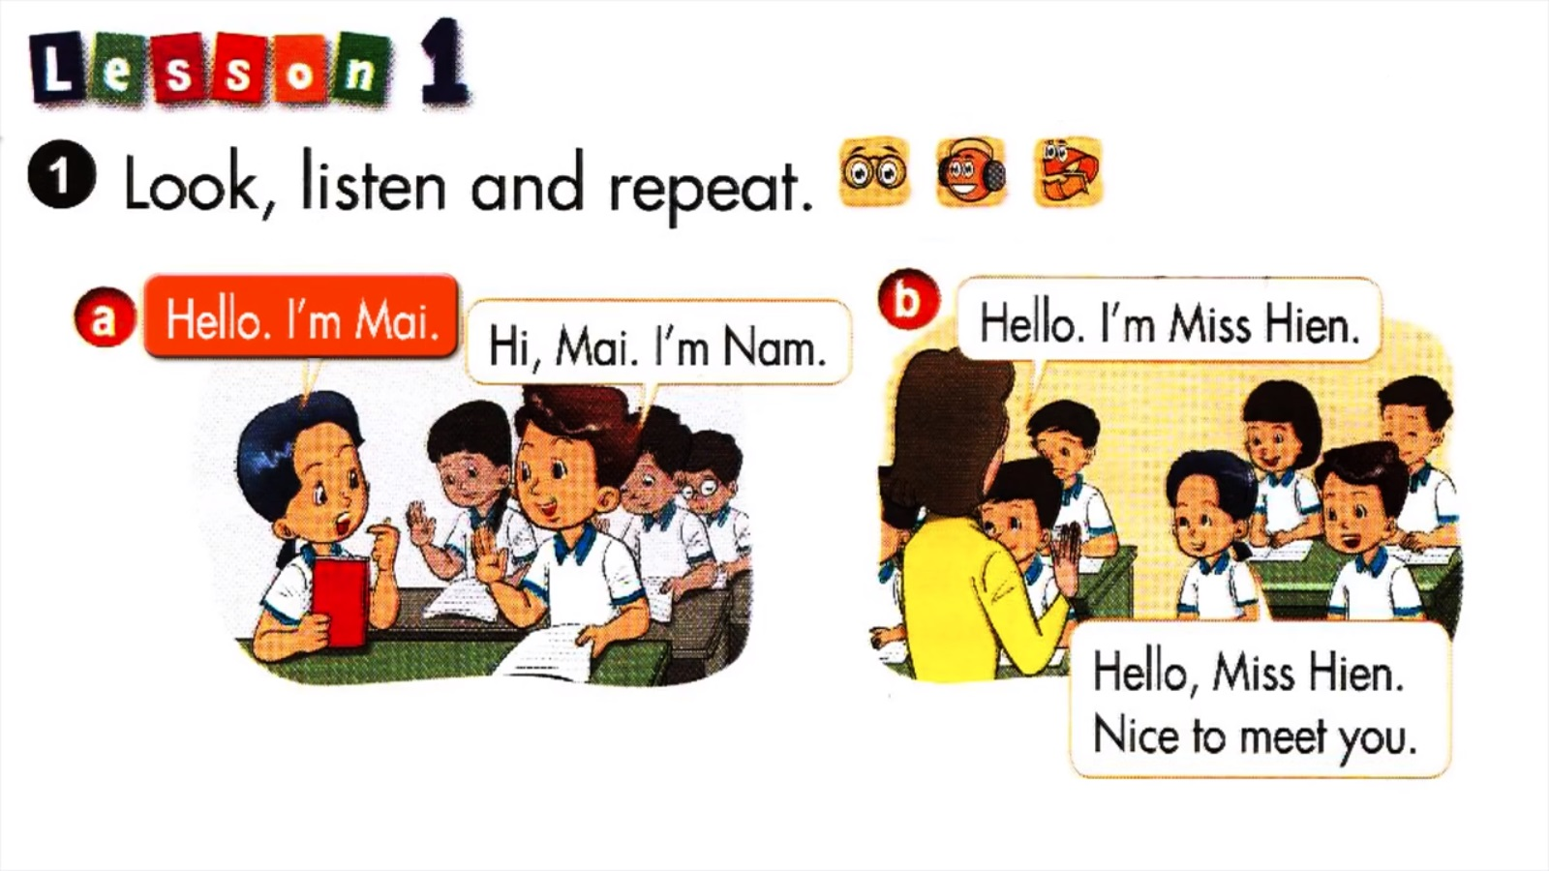


Slide 6
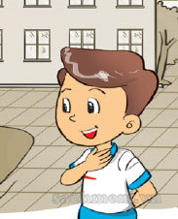
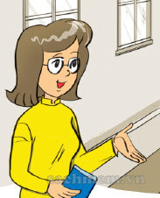
Hello , I’m o
Hello ,
I’m o
Miss Hien
Miss Hien
Nam

Slide 7


1. Vocabulary
- Hello
- Hi
- meet
2. Model sentence
Hello, I’m Miss Hien
Hello, Miss Hien . I’m Nam.

Slide 8
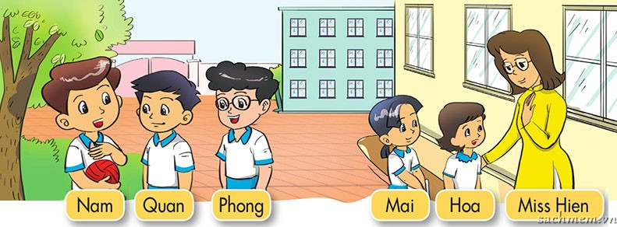

Gợi ý hoạt động: chia lớp thành 2 đội, chơi với bóng và thẻ nhân vật. 1đội truyền bóng, 1 đội truyền tranh, nhạc dừng, bóng và tranh ở tay ai thì bạn đó giới thiệu nhân vật trong tranh và đáp lại lời giới thiẹu theo mẫu câu.
By Jessica

Slide 9
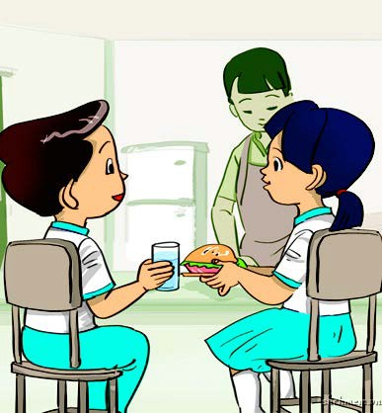
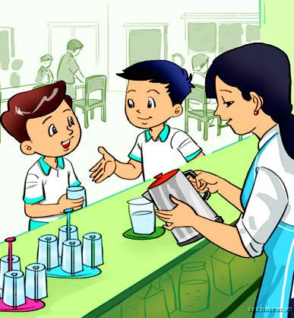

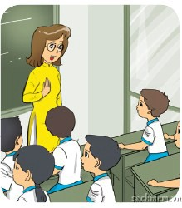
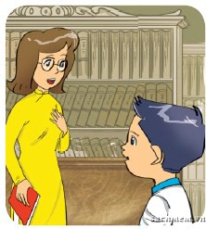
LISTEN AND TICK
1
a
b
2
a
b

Slide 10


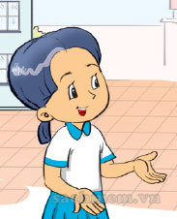
Let’s write
1.
Mai: . I'm Mai.
Nam: Hi, Mai. Nam.
2.
Miss Hien: Hello. Miss Hien.
Class: , Miss Hien. Nice to meet you.
Hello
I’m
I’m
Hello
By Jessica

Slide 11
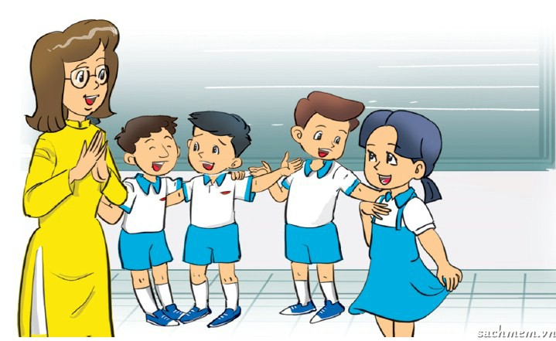


Let’s sing
Hello
Hello. I'm Mai.
Hello. I'm Mai.
Hello. I'm Nam.
Hello. I'm Nam.
Hello. I'm Miss Hien.
Hello. I'm Miss Hien.
Nice to meet you.
Nice to meet you.

Slide 12

By Jessica

Slide 13


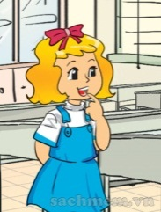

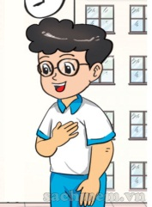

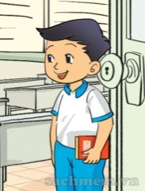

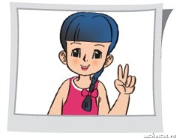
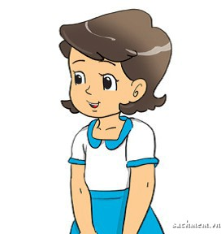
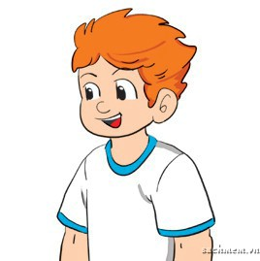
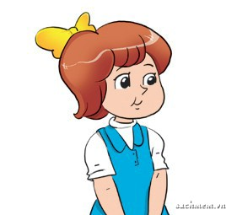

Slide 14




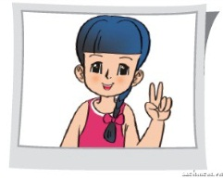

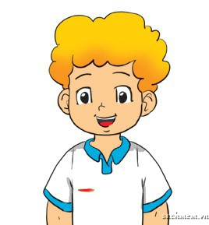

By Jessica

Slide 15
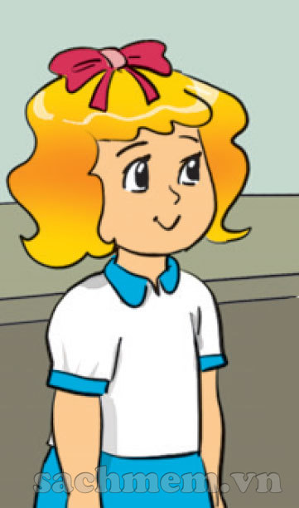

Linda
Hello, I’m
CHECK
By Jessica

Slide 16


By Jessica

Slide 17
CHECK
Mai
Hello, I’m
By Jessica

Slide 18
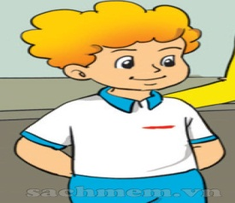
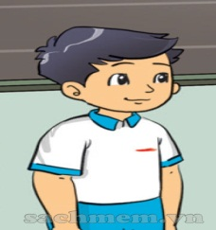
By Jessica

Slide 19
Hello, I’m
Miss Hien
CHECK
By Jessica

Slide 20


By Jessica

Slide 21
Hello, I’m
Peter
CHECK
By Jessica

Slide 22


By Jessica

Slide 23

Hello, I’m
Akiko
CHECK
By Jessica

Slide 24
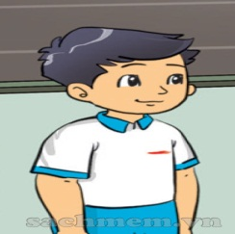
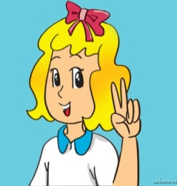
By Jessica

Slide 25
Hello, I’m
Phong
CHECK
By Jessica

Slide 26


By Jessica

Slide 27

Hello, I’m
Quan
CHECK
By Jessica

Slide 28

By Jessica

Slide 29
CHECK
Hello, I’m
Tony

Slide 30




